Slide 1
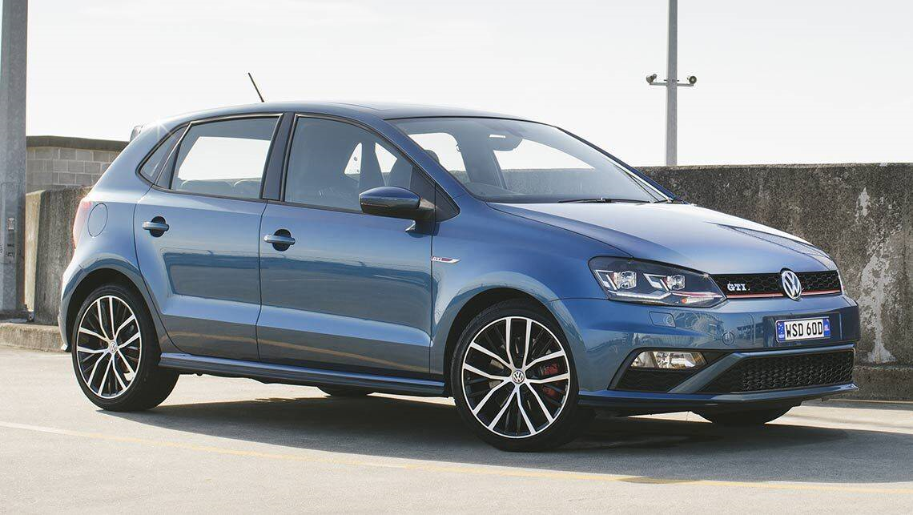








Små siffror
Dekalers placering
Ekmans
Vinterpokalen
Rally SM
7/2 2026
55
55
55
Ekmans vinterpokalen
PP Såg & Borr
Ska sitta i alla fyra hörnen av bilen
Startnr ska sitta i framkant av dörr

